Slide 1


Étudiants :
André GIANG
Damien LEVY
Hue-Nam LY
Encadrant : Dmitry SOKOLOV
Équipe: Alice
UE811 : INITIATION À LA RECHERCHE
22 mai 2019
M1 INFORMATIQUE
Année 2018-2019

Slide 2
SUJET
Résoudre le Rubik’s Cube

Slide 3
PLAN DE PRÉSENTATION
Introduction
Problématique
Contexte de réalisation
Conclusion

Slide 4
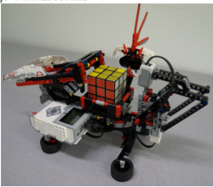

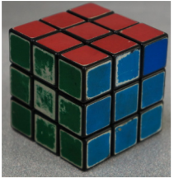
PROBLÉMATIQUE
Comment résoudre un Rubik’s cube abîmé à l’aide d’un robot ?
?

Slide 5
CONTEXTE DE RÉALISATION
Qui ?
Quoi ?
Où ?
Quand ?
Comment ?
Pourquoi ?

Slide 6
CONCLUSION
Résultats
Problèmes rencontrés
Améliorations possibles

Slide 7
FIN Merci de votre attention

